Slide 1
Test-Driven Development
RD 的內功
Chesham #932

Slide 2
TDD 是什麼
一種開發流程，先寫測試再開發
沒有程式怎麼寫測試？
介面導向(Interface-oriented Design)
Top-down 思維，從外面(SPEC)角度測進去，不是由下面(RD)想測什麼就測什麼
加速測試撰寫(case 少又有效)
避免 over-designed 及過度追求覆蓋率
進而提升提交品質與開發效率 (RD 內功)
Notes:
通常我們都是寫完程式了才開始想測試，這時候會看到一大堆的 implements，認真一點的人會想全部測完拚覆蓋率，然後就會發現我不在介面上開某個洞測不到，其實這是錯的，應該由 SPEC 角度去看，因為我們要程式做什麼？就是符合我們要的行為，在這裡是 SPEC，這樣而已，其實不管底下是不是有變數算錯了，但它外面要的功能是對的，這樣就夠了，當然，可能因為你底下變數有算錯，所以埋下了伏筆，在未來某個 case 會發生，只是你現在沒測到而已，那這邊你可能會有個疑問，那這樣我還要測試嗎？當然要，可以反過來想，有做測試的話你沒測到的 case 只會越來越少，你不做測試它永遠不會變少，還可能被你越修越多問題，像改一個 bug 出三個這種 side effect

Slide 3
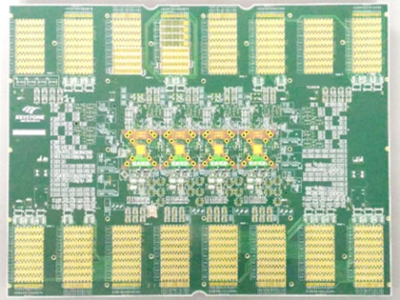
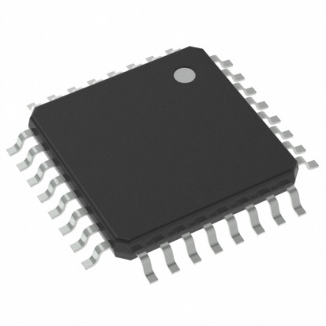
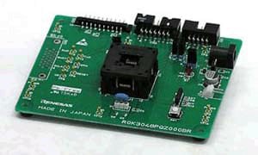
為什麼要 TDD
半導體業 - Socket/Load Board
Notes:
這邊我要嘗試開始說服你做測試
半導體業的封裝測試廠，例如日月光，IC 生產完不是就交貨了，它們一定要經過測試，沒測試過的產品怎麼敢給人家，同理，我們 RD 的產出是一堆運算邏輯，沒測試過你怎麼知道產出是不是照你設計的走，做測試就相當於半導體產業的測試板，IC 產出後插上去，過個電，一瞬間就判斷好他是不是個合格的產品，所以我們的測試也一樣，在你寫完測試的時候，跑一下毫秒等級的測試，確保所有 cases 都是綠燈，那你就可以 commit，然後繼續下一個迭代

Slide 4
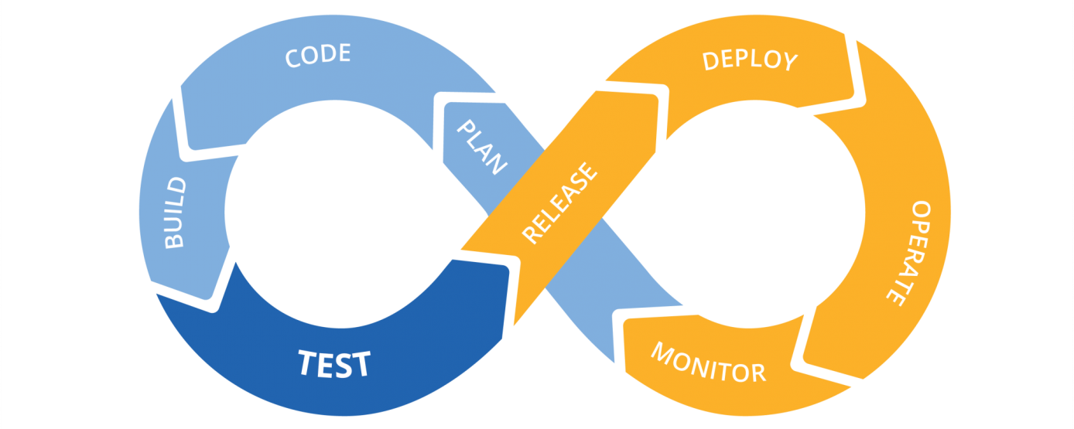
為什麼要 TDD
自動化的生產流程一定包含測試，想弄DevOps必先測試
Notes:
可以看到，所有的自動化生產流程一定都包含測試，持續整合到持續交付，中間一定會經過測試，不過我能理解從 legacy 專案要走到這樣，有一定的難度，所以如果有個專案目前已經上線，而且沒問題，那直接開始持續整合加交付也是可以的，畢竟它現在就是這樣幹的，沒經過測試就上線XD，在之後慢慢補上測試這塊就好
但是新專案，我就強烈建議不要這麼做，新專案沒有包袱，應該使用較佳的開發方式，不要再埋一個技術債，以後又要痛苦的改善，成本會比一開始就做來的高

Slide 5
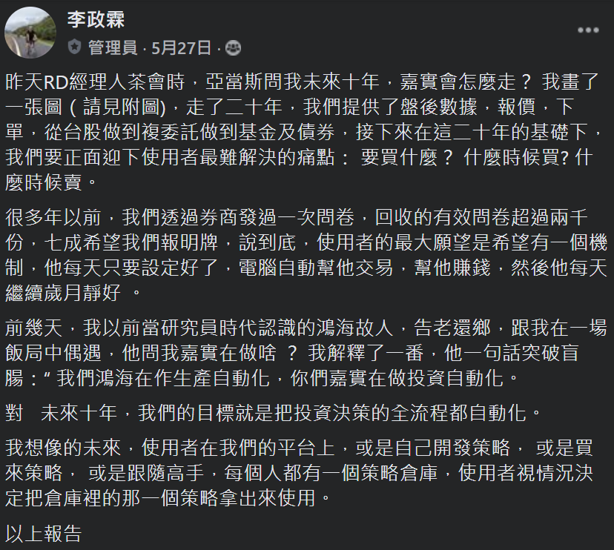
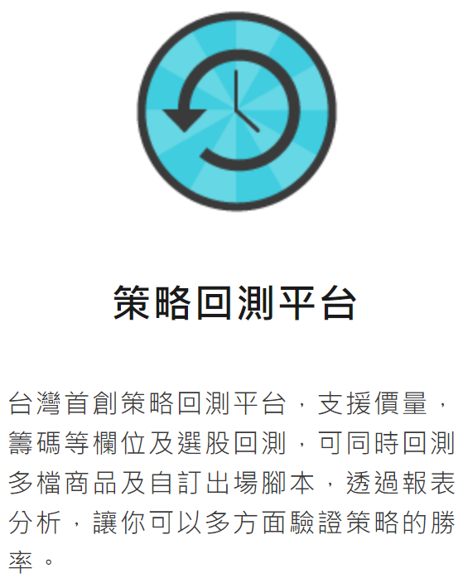
為什麼要 TDD
Notes:
如果你還是不相信我說的，那我只好搬大大來說，交易策略就相當於投資人的產出邏輯，需要在市場上被檢驗，那怎麼樣可以在出場前得到一定保證，我們用回測來進行測試，雖然這邊的例子有點不太適合拉XD，因為我們不知道股票怎麼賺錢的正確答案，但是，你自己讀完 SPEC 寫出來的程式，你是知道正確答案的，那怕你讀錯 SPEC 了，你還是有自己的一個想法，那你程式的正確答案，就是那個想法，畢竟你的想法到你寫出來，這個過程就會出錯了，還先不管你讀錯 SPEC

Slide 6
XS Team 現況
原本編譯器就有相當豐富的 unit test
於 2013 導入 Jenkins 開始 CI
由於要自動化建置，專案勢必整理相依性，一次 build 過
承上，因此降低了門檻，新進人員容易理解專案架構，一抓下來就能 build 出東西，不浪費雙方時間(老鳥要手把手帶 build code)
Notes:
這邊附註一下持續整合的優點，這些都是我這幾年過來的心得，可以想像一下 XQ 要做 CI 會有多困難，這就告訴我們之後開始新專案真的要好好設計結構，避免高度耦合的結構出現，或是交叉相依性這種不合理的情況出現

Slide 7
怎麼 TDD
寫單元測試，不是整合測試
測試案例不超過一秒，毫秒等級才正確
每個測試都是獨立的，可以平行化執行
使用 DI 達成 IoC 來解耦及模擬環境、資料
Dependency Injection, Inversion of Control
利用 mock framework 加速測試案例撰寫
Notes:
測試容易寫、跑得快，你才願意繼續寫，每次提交前進行測試，可以利用一些 mock framework 來幫助達成這個目的

Slide 8
怎麼 TDD
假設有個 SPEC …
夜店 POS 系統
計算票價，根據性別定價，男生 300，女生 600

Slide 9
怎麼 TDD
假設有個 SPEC …
夜店 POS 系統
計算票價，根據性別定價，男生 300，女生 600
跟外部安全資訊提供廠商查詢安全資訊，決定要不要讓這個人進場
Notes:
外部模組不要使用靜態 API 或是單例模式(Singleton)提供，會難以替換造成很難測試，應該使用介面導向的手法，進行 DI 將控制權反轉出來(IoC)，讓我們可以在外面控制第三方模組去影響受測目標，然後驗證行為

Slide 10
怎麼 TDD
假設有個 SPEC …
夜店 POS 系統
計算票價，根據性別定價，男生 300，女生 600
跟外部安全資訊提供廠商查詢安全資訊，決定要不要讓這個人進場
星期三訂為 Lady‘s Night，男生 600，女生免費
Notes:
利用 DI 達成 IOC，讓我們可以在外面控制日期，這個例子也可以看到，static 是測試的大敵，只要你的系統裡有 static 的部件，意味著它難以被替換，那就會很難進行測試

Slide 11
怎麼 TDD
假設有個 SPEC …
夜店 POS 系統
計算票價，根據性別定價，男生 300，女生 600
跟外部安全資訊提供廠商查詢安全資訊，決定要不要讓這個人進場
舉辦 Lady‘s Night，女生免費
API 請改為異步執行，計算完成才通知

Slide 12
結語
SPEC 異動，要改扣，要改測試，這是必然的
SPEC 常異動不是不做測試的理由XD

Slide 13
參考資料
30天快速上手TDD系列 https://ithelp.ithome.com.tw/articles/10101867
CI 是條不歸路 https://william-yeh.net/post/2015/12/ci-no-turning-back/

